Slide 1
高校・大学生の健康的な食習慣づくり重点化事業
～No vegetable, No Life高校生編～
平成26年度～28年度

Slide 2
目 的
実践的な食育を学校と連携して行い、高校生の食生活改善を図るとともに、卒業後も健康的な食生活を実践する力の習得を目指す。
「朝食摂取」「朝食内容」「野菜摂取」に重点を置く。
内 容
実践期間のアプローチ
項 目 | 内 容
事前調査 （現状把握） | ・身体測定 （身長・体重・体脂肪） ・食生活のアンケート ・生活行動と食事の振り返り
講 義 | ・健康と食生活について
 | ・食生活改善目標の設定
実践期間 ３か月間
事後調査 （事業評価） | 事前調査と同内容
講 義 | ・３か月間の振り返り ・食生活改善目標の設定
・実践状況の確認
・野菜たっぷりみそ汁講座の開催
野菜たっぷりみそ汁講座
みそ汁を題材に、野菜摂取・減塩
を目的とした講座
献立作成や調理を伴う実践的な
食育プログラム

Slide 3
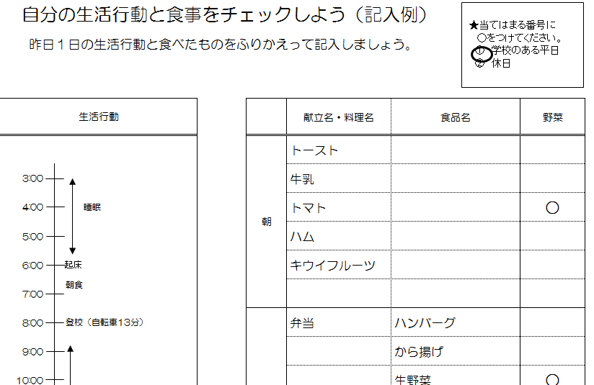
【生活行動と食事の振り返り】

Slide 4
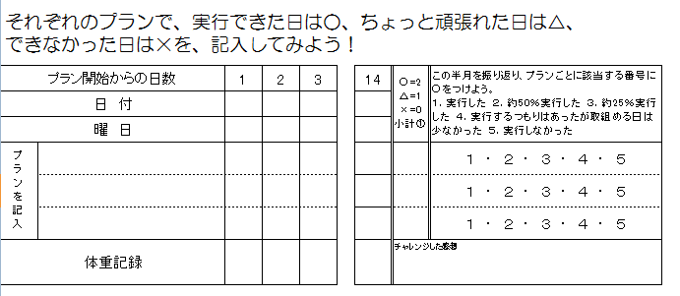
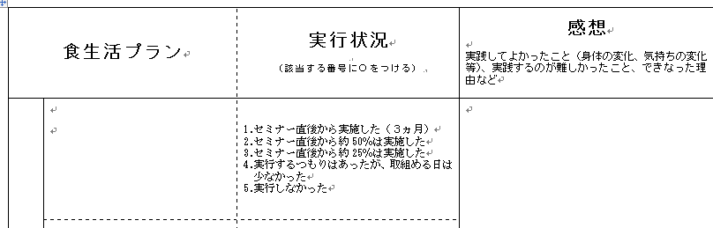
【行動目標の設定・実践】
【実践状況の確認】

Slide 5
府内高等学校に通う高校生（高専生含む）
解析対象
男性35.1％、女性64.9％。クラス単位での受講者が約8割

Slide 6
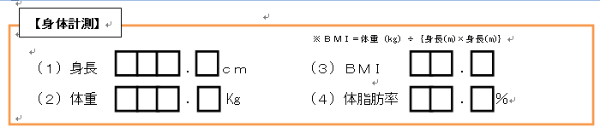
結 果
約7割が適正。女性はやせが肥満の約3倍。
事業後やせ及び肥満から適正に改善は100名（6.9％）

Slide 7
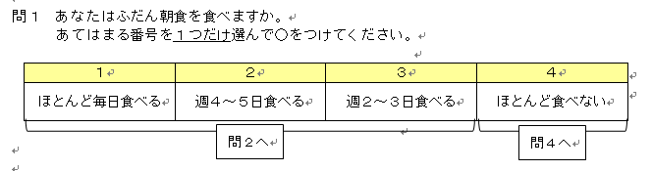
「欠食習慣なし」は76％。事業後に欠食習慣ありからなしへの改善は120名（6.2％）

Slide 8
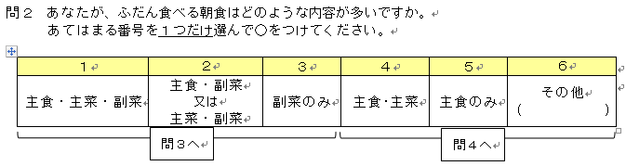
「副食のある朝食」は約3割。事業後に副菜なしからありへの改善は247名（14.2％）

Slide 9
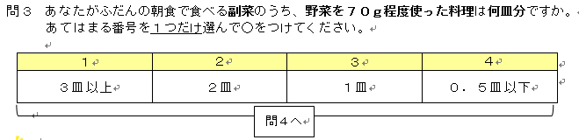
朝食での副菜皿数は1皿未満が35.3%。事業後に皿数の増加は110名（29.7％）

Slide 10
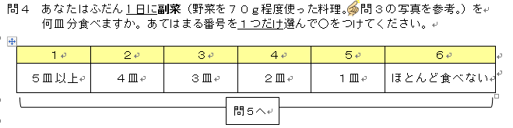
副菜3皿未満が約７割。事業後に皿数増加は566名（29.2％）

Slide 11
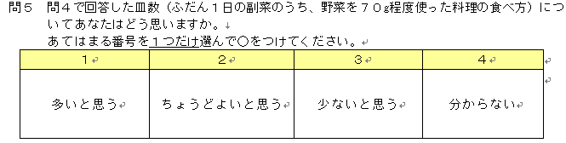
副菜５皿未満を「少ない」と正しく認識している者の割合
事業前47.4％（891名）→事業後51.2％（960名）

Slide 12
今後の展開について
【食生活改善目標の実行状況】
３か月間実行した者 朝食31.9％ 野菜14.7％
「野菜」は実践が難しいのか
野菜摂取、朝食摂取を促すため、別のアプローチが必要か

Slide 13
【１日の食事回数と副菜の皿数について】
副食の皿数 3皿未満が約７割
副菜３皿未満の割合 １日２回食事 ９割 １日３回食事 約７割
１日３回食べることで野菜摂取量が増加する可能性

Slide 14
【就寝時間と朝食習慣について】
欠食習慣なし 76％
欠食習慣あり 24％
２４時までに就寝する者は約８割が欠食習慣なし
早寝！

Slide 15
【起床時間と朝食習慣について】
欠食習慣なし 76％
欠食習慣あり 24％
７時までに起床する者は約８割が欠食習慣なし
早起き！
早寝早起きが朝食摂取につながる可能性

Slide 16
【その他】
○ 運動部は「欠食習慣なし」が多い傾向
運動部 89.1％ それ以外 74.6％
○ 運動部は「副菜ありの朝食」が多い傾向
運動部 44.1％ それ以外 29.7％
○ 運動部は「１日の副菜皿数」が多い傾向（１日３皿以上）
運動部 38.0％ それ以外 27.7％
○ 運動部の朝食内容の改善が他より大きい傾向（副菜のある朝食）
運動部 44.1％→56.4％ それ以外 29.7％→32.7％
運動部は食への意識が高く、改善状況もよい傾向
運動部へのNOベジプログラムは効果的か
○ 属性による食生活改善目標の実行状況に大きな差はない。
○ 野菜たっぷりみそ汁講座の実施
対象者の食生活改善状況に大きな差はない。（朝食内容・副菜皿数）

Slide 17
担当教員からの意見
○ チャレンジカレンダーの回収と秋の身体測定が負担
○ 3ヶ月間の計画の実行や記録が難しい生徒がいる。
○ １年生への指導が入りにくい。やはり社会人になることの自覚ができる
２年３年とは意識が違うように感じた。
○ 本人と家族との連携（家族の協力）がうまくいかないと、実際食事内容
を変えていくのは大変。ただ、自分が選んでコンビニなどで買う場合に
「何を」「どう組合わせるか」あたりの意識を変えさせるのはできると
思う。
○ 意識は改善したと思うが、成果となったものが形でなかなか見えない。
プログラムを改編し、効果的で広く使えるものにする必要あり

